Slide 1
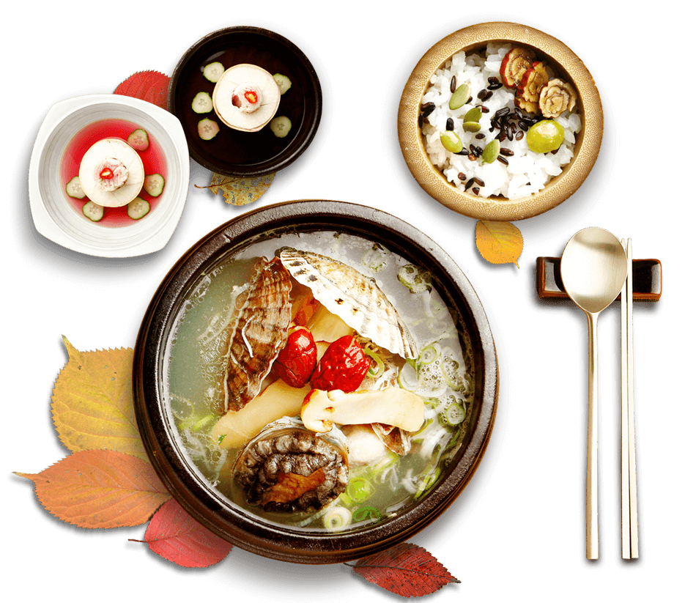

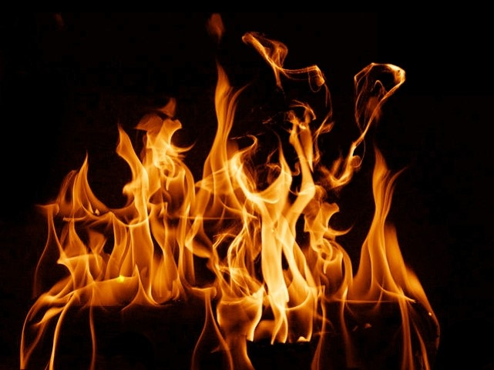
美食桌巾
組長: 多啦A夢 組員：吳昺儒、李展緯、王昱婷、蔡季憲

Slide 2
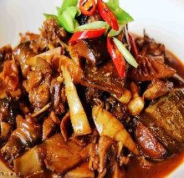
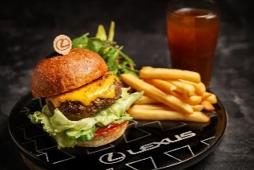
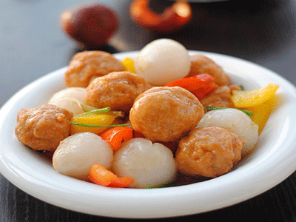
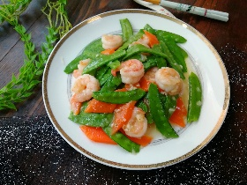

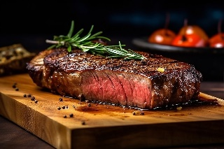
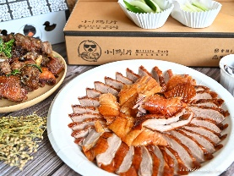
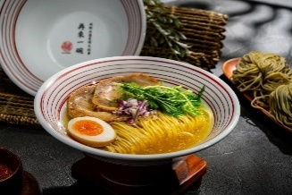
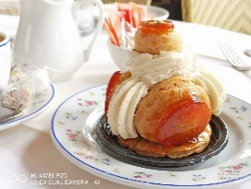
Outline
Introduction
Related Work
Proposed Method
System Demo
Results and Comparison
Conclusion

Slide 3
Introduction

Slide 4




Introduction
煮飯的困難點：
冰箱中有許多即期食材，但不知道這些食材能做成什麼料理 又或只是對於今天要吃什麼猶豫不決

Slide 5

煮飯的困難點：
有些人可能會有食物過敏、宗教信仰緣故、或是其他因素需要排除特定食材 該如何做出符合大家需求的料理呢?

Slide 6

Introduction
製作出一款能解決以上問題的食譜推薦系統

Slide 7
Related Work

Slide 8
Related Work
年分 | 作者 | 主題 | 貢獻
2016 | Chloe Kiddon | Globally Coherent Text Generation with Neural Checklist Models | 設計三個組件，Encoder-Decoder、Attention model ( used ), Attention model ( remaining ) ，這個模型根據標題和配料清單生成個別的指令

Slide 9
Related Work
年分 | 作者 | 主題 | 貢獻
2018 | Semih Yagcioglu | RecipeQA: A Challenge Dataset for Multimodal Comprehension of Cooking Recipes | 發布了一個包含約2萬個食譜的數據集，用於生成問答對
2019 | Khyathi Raghavi Chandu | Storyboarding of Recipes: Grounded Contextual Generation | 建構了一個自定義的食物圖像數據集，並利用了文本到圖像的方法來執行每個食譜步驟

Slide 10
Related Work
年分 | 作者 | 主題 | 貢獻
2019 | Bodhisattwa Prasad Majumder | Generating Personalized Recipes from Historical User Preferences | 使用了一個Encoder-Decoder來生成食譜。他們將三個輸入進行了編碼：標題、配料和卡路里消耗，用BERT並使用兩層GRU解碼食譜步驟

Slide 11
Proposed Method

Slide 12
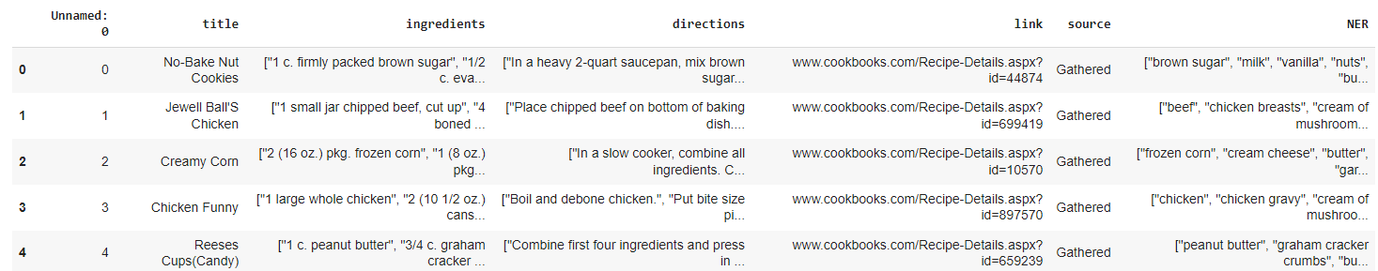
Proposed Method
資料集：2,231,142 cooking recipes
https://www.kaggle.com/datasets/paultimothymooney/recipenlg/data

Slide 13
Proposed Method
資料處理：
資料清洗：對食材欄位進行處理，包括去除括號、轉換為大小寫、刪除特殊字元、刪除額外的空格。
詞形還原：使用WordNetLemmatizer進行還原，把單字還原為基本形式。
欄位串接：將標題、食材和做法已一定格式結合成字串，以便模型理解。
分詞 : 使用GPT2Tokenizer進行分詞。
資料編碼 : 確保每筆資料不超過模型所能處理的最大長度（1024個標記）。

Slide 14
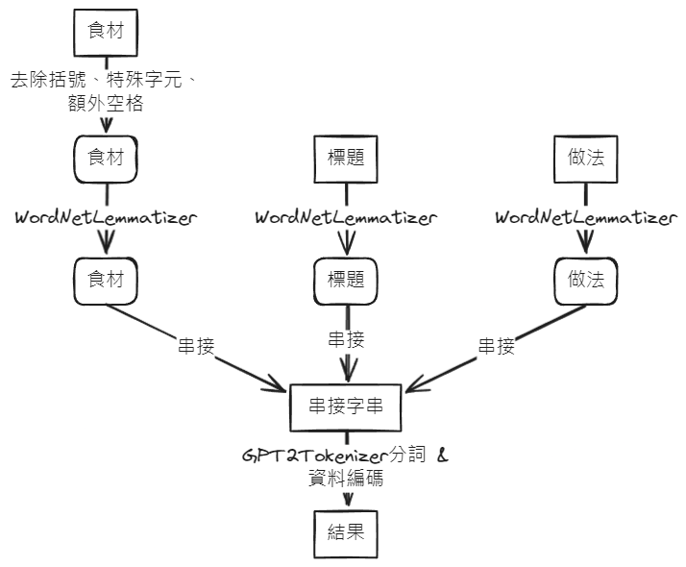
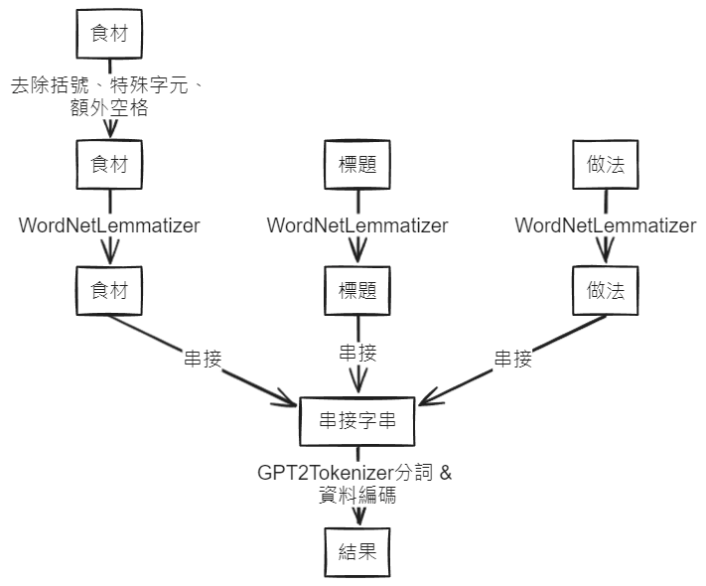
Proposed Method
資料處理：

Slide 15
Proposed Method
輸入輸出：
現有食材
依照現有食材輸出可完成的食譜
需要額外其他食材也可完成的食譜
排除食材:
輸出不須使用食材仍可完成的食譜
以上兩種輸入組合，輸出一至數個食譜

Slide 16
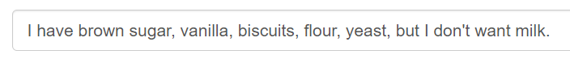
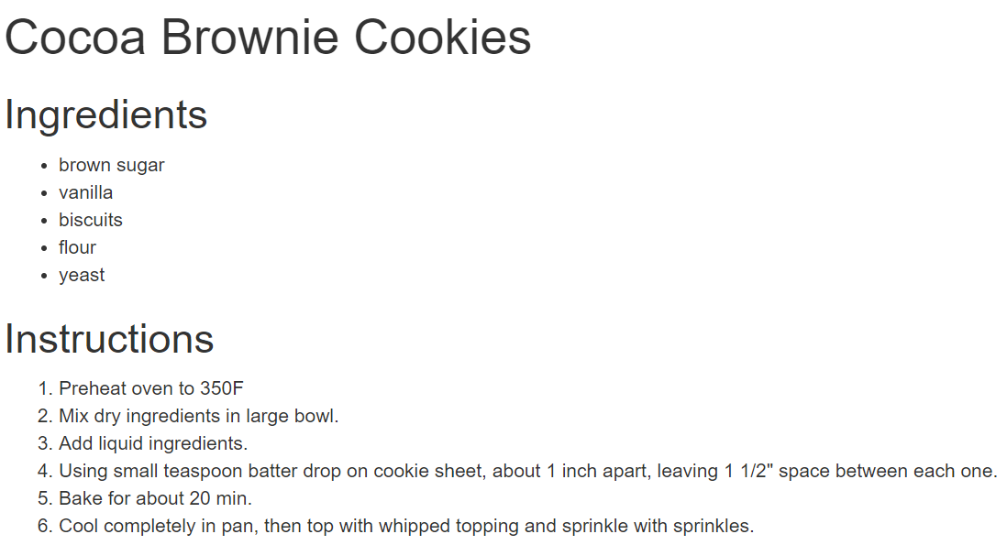
Proposed Method
輸入輸出：

Slide 17
Proposed Method
模型：
使用GPT-2:
由於GPT-2的尺寸適中，能適應各種大小的資料集。
相對於更大的模型如GPT-3或某些BERT變體，GPT-2的計算成本較低，需要的訓練資料也較少，且容易被部署到各種平台和設備上。
能夠在多種NLP任務上達到令人滿意的成果，而無需特定任務的微調。

Slide 18
System demo

Slide 19
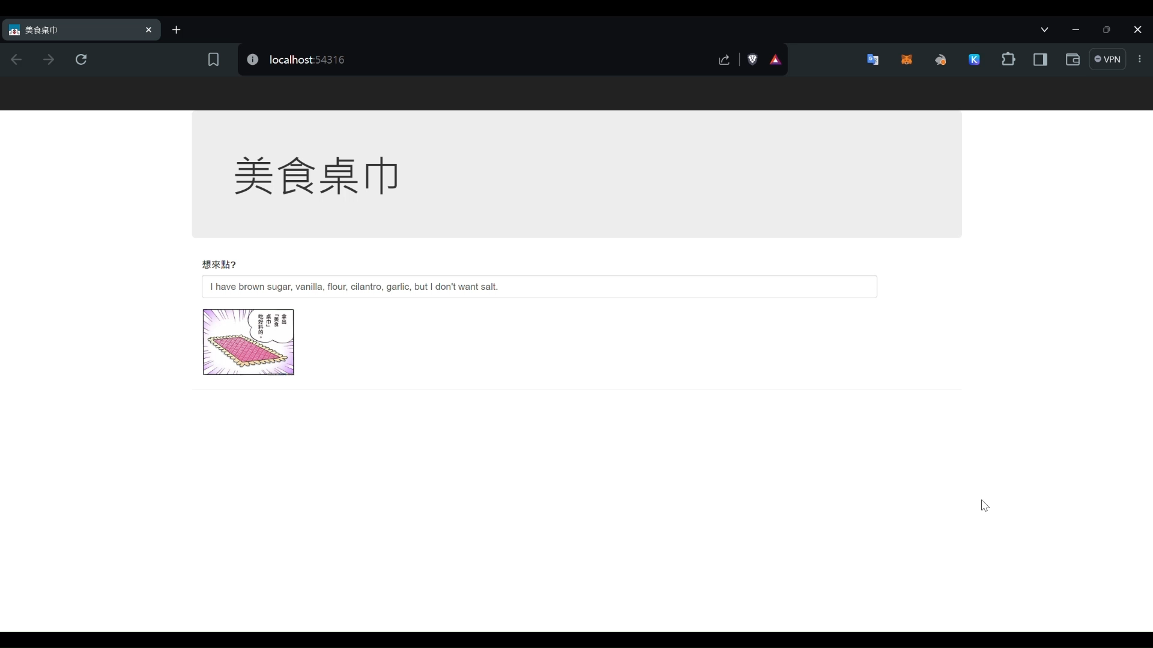
System demo
Demo 影片

Slide 20
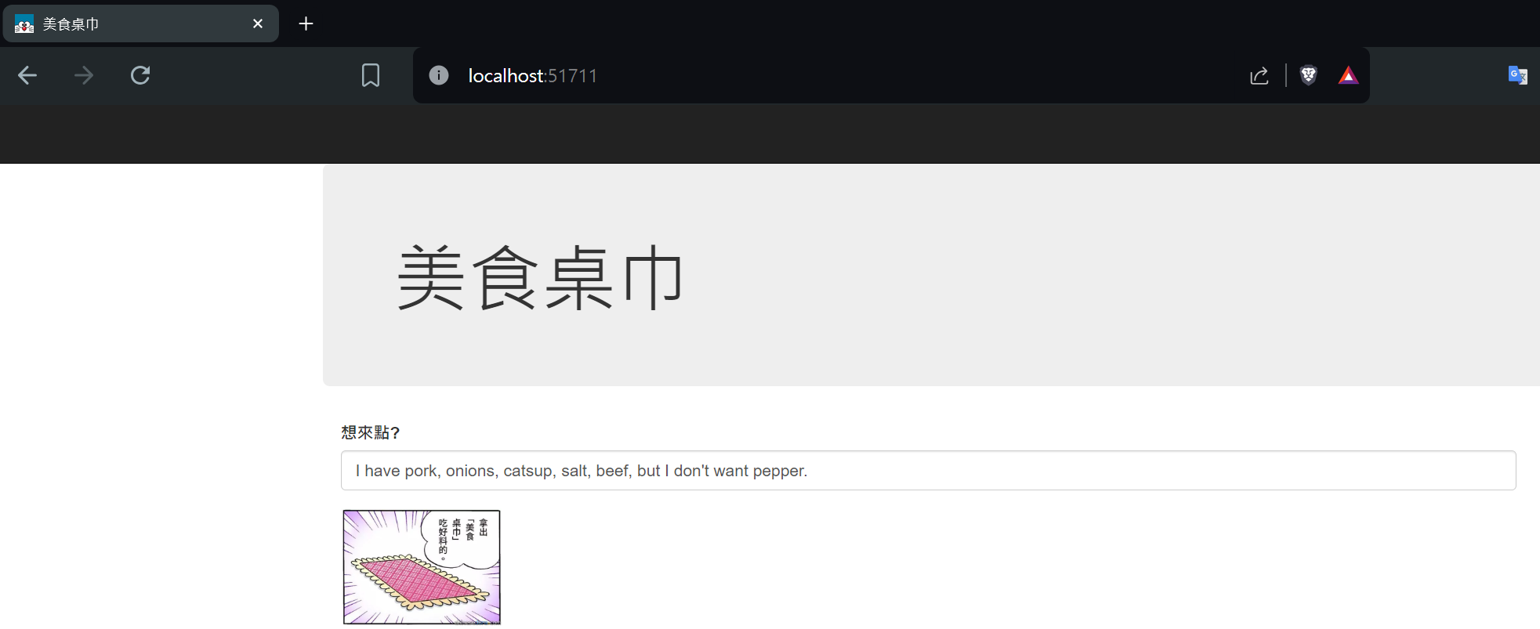
System demo
輸入框:
使用食材，可為單個或複數
排除食材，可為空、單個或複數
輸入完畢後，
點此按鈕生成食譜

Slide 21
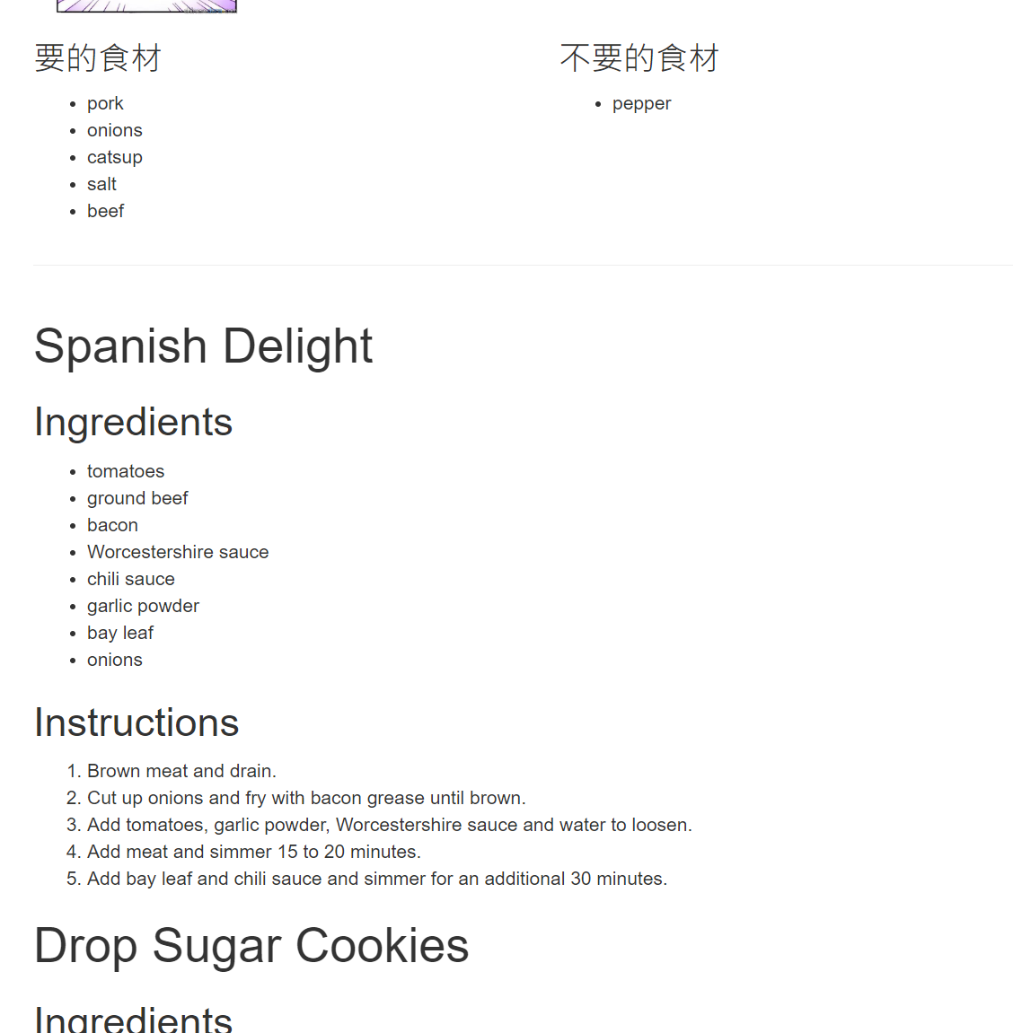
System demo
輸出包含:
原先輸入整理
名稱
需求食材
製作步驟

Slide 22
Results and Comparison

Slide 23
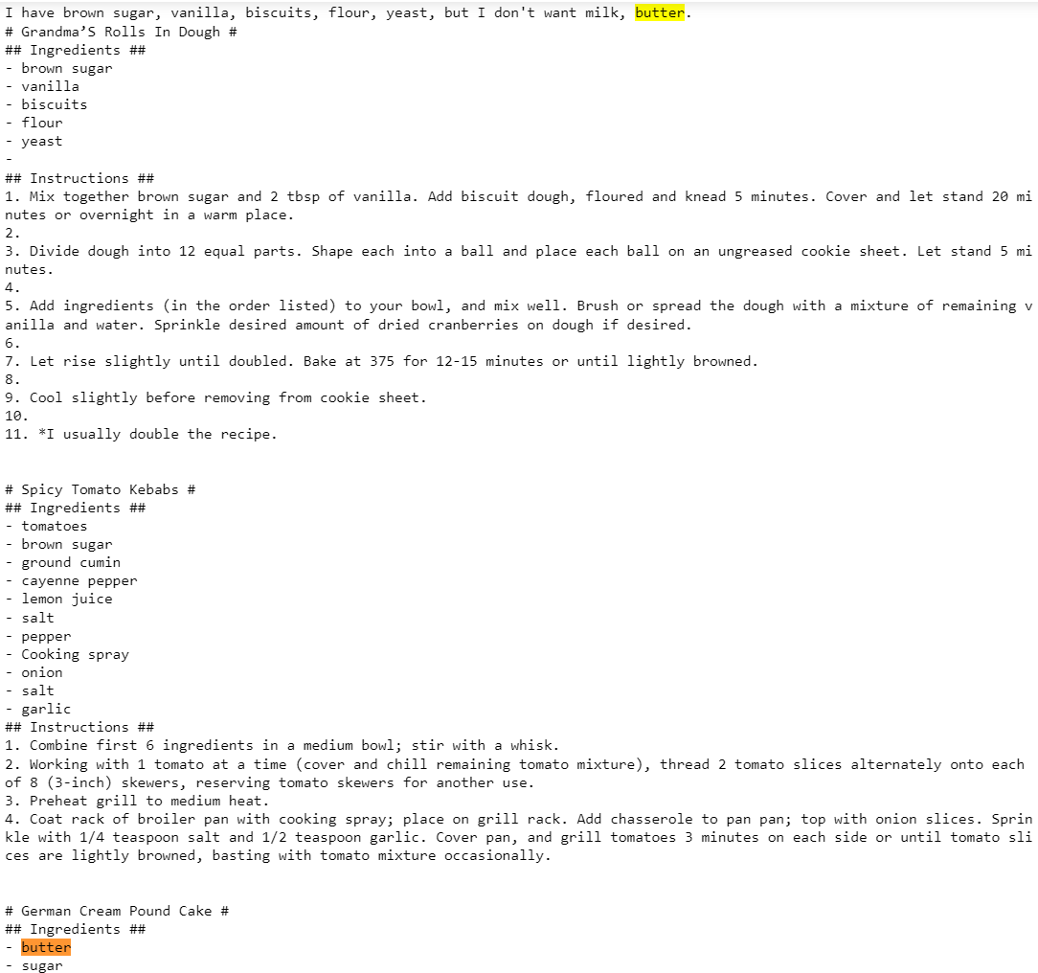
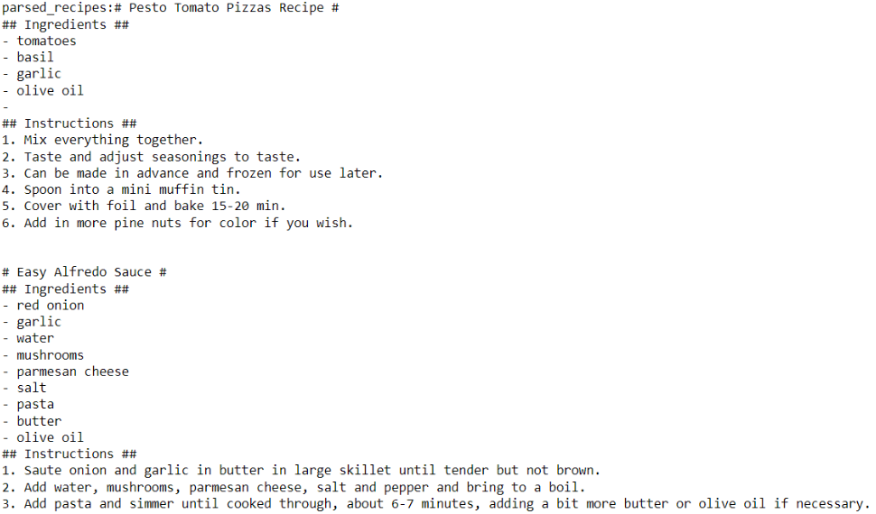
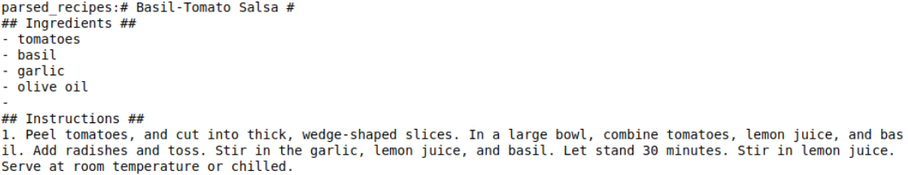
Results and Comparison
生成結果：
時間(每生成3~6樣食譜)
RTX3090約10秒
I7-11370約3分鐘
品質
第一筆盡可能使用現有材料，後面的生成結果則繼續拓展
能夠使用相同食材做出截然不同的料理
超過一種排除食材時，偶有不符合要求的結果

Slide 24
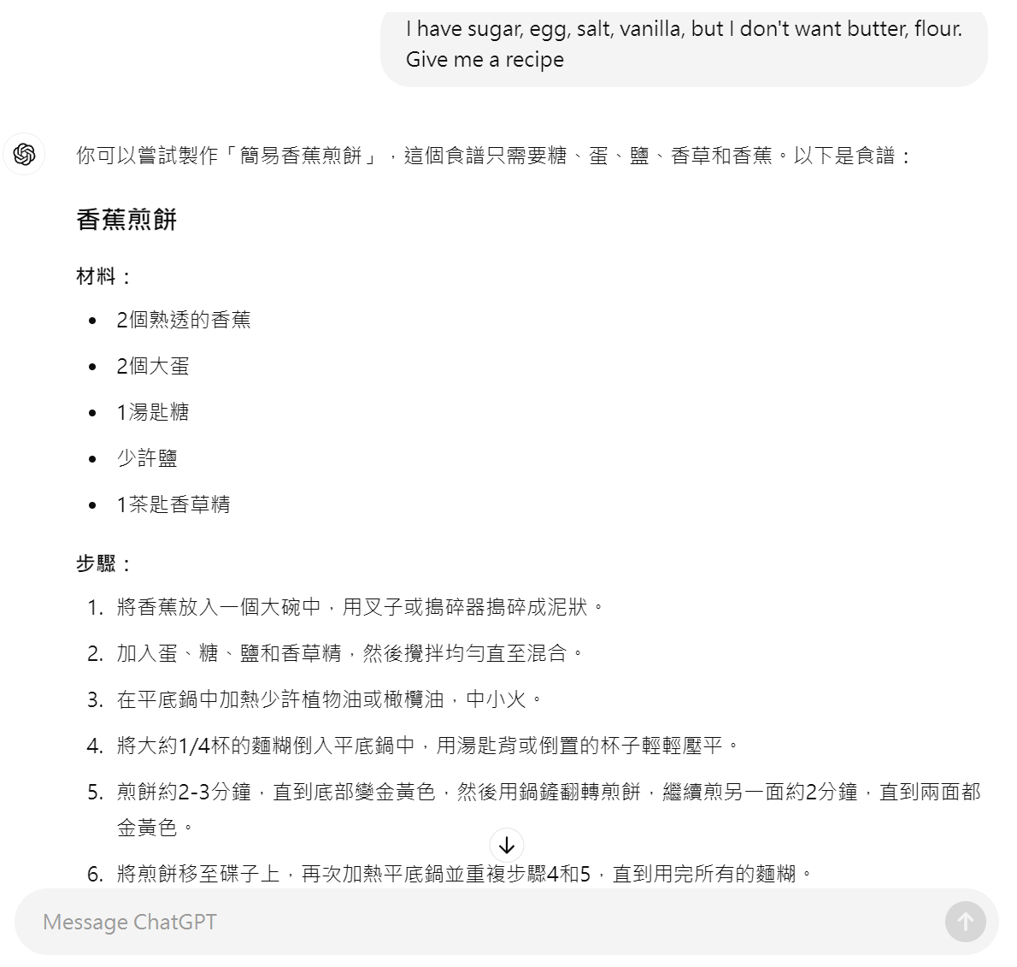
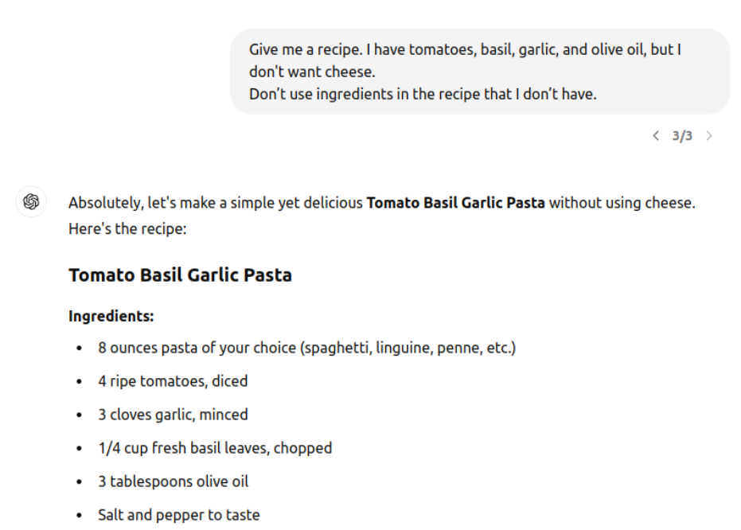
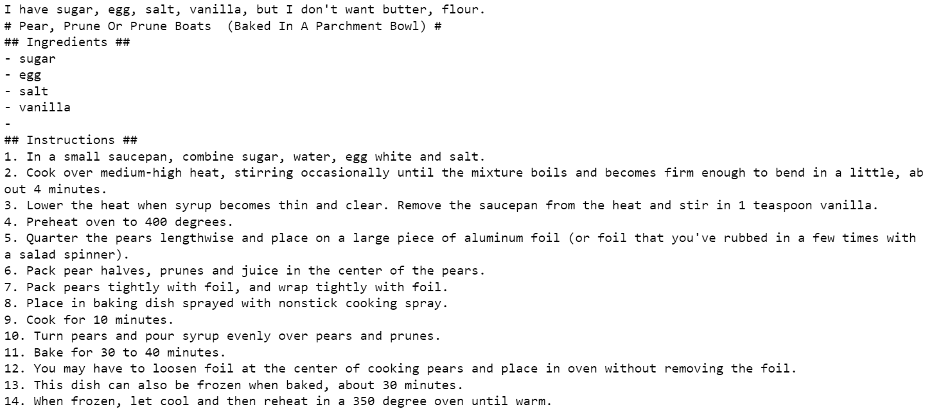
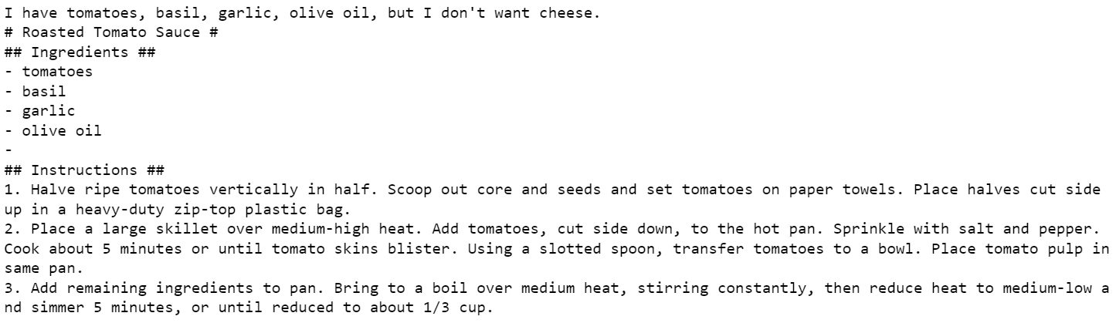
Results and Comparison
與ChatGPT3.5比較：
使用現有食材
排除食材

Slide 25
Conclusion

Slide 26
Conclusion
食譜生成的通順度、多樣性表現優良
生成結果僅從文字上看似可行，實際可信度有待商榷
排除食材的加入可能會降低模型表現
若要成為正式服務，須先解決效能問題

Slide 27
END

